Slide 1

Рекомендація товарів
Карпишин Ольга Богданівна Кметь Олександра Олегівна Нортман Юлія Олександрівна Точаненко Владислав Володимирович
Група ПЗС-2

Slide 2




Цілі та результат поставленої задачі
Цілі задачі
Розробка системи для інтерактивної рекомендації товарів користувачам під час шопінгу для збільшення прибутків
Метрики визначення успішності проекту
Рейтинг кліків та поведінка й залучення користувачів
Демонстрація результатів
Презентація в офісі з дядьками у костюмах
2

Slide 3
Вирішення задачі
Необхідно
Датасет
Матеріали / література по існуючих підходах
Технічне забезпечення
Команда програмістів і всіх інших
Стабільне світло
План дій
Дослідити наявні матеріали щодо поставленої задачі
Вибрати категорію товарів для подальшої роботи та знайти відповідний датасет
Вибрати алгоритм для імплементації
Аналіз та підготовка датасету для подальшої роботи з ним
Обрати набір технологій для реалізації задачі
Реалізувати задачу
Дослідити успішність та ефективність створеного продукту згідно із вибраними метриками
3

Slide 4



Необхідні дані
Датасет трансакцій
Покупки декількох товарів в одному замовленні
Датасет товарів
Обов’язкові параметри товару:
Опис
Додаткові параметри:
Назва
Ціна
Виробник
Категорія
Характеристики
Зображення
4

Slide 5
Робота над проектом
# | Назва етапу | Статус
1 | Дослідити наявні матеріали щодо поставленої задачі
2 | Вибрати категорію товарів для подальшої роботи та знайти відповідний датасет
3 | Вибрати алгоритм для імплементації
4 | Аналіз та підготовка датасету для подальшої роботи з ним
5 | Обрати набір технологій для реалізації задачі
6 | Реалізувати задачу
7 | Дослідити успішність та ефективність створеного продукту згідно із вибраними метриками
✔
✔
✔
✔
✔
✔
🚫💡=😟
5

Slide 6




Джерела опрацьованих матеріалів
6

Slide 7
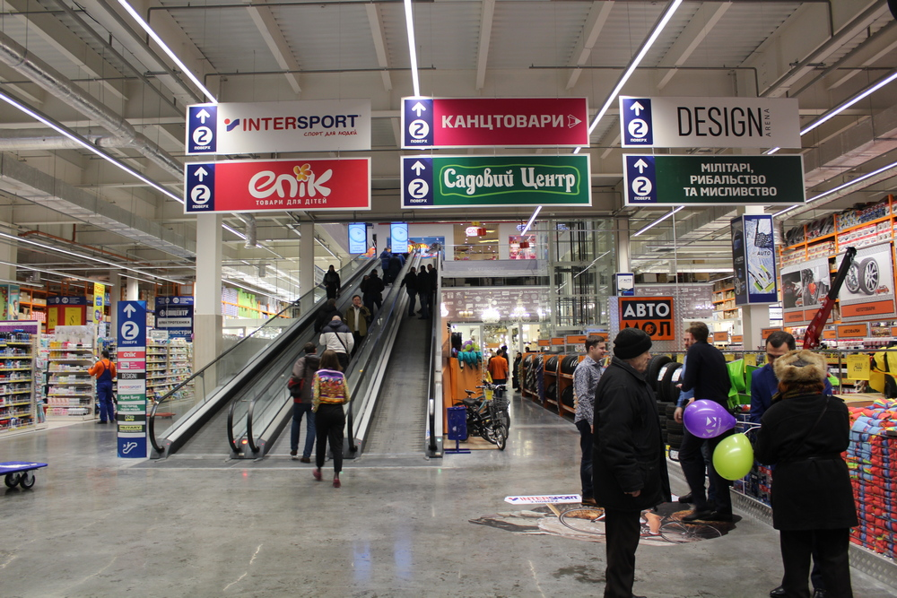

Обрана категорія товарів
7

Slide 8
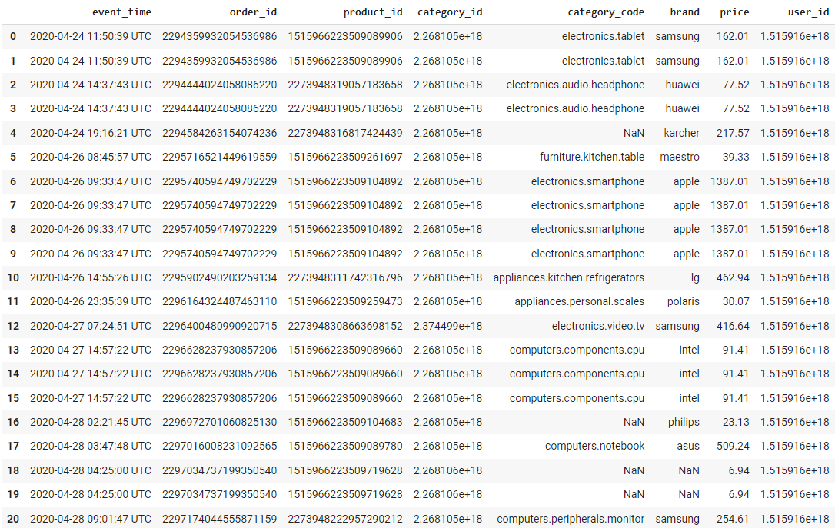

Обраний датасет – історія покупок
Джерело
eCommerce purchase history from electronics store – Kaggle
Стовпці
Час замовлення
ID замовлення
ID товару
ID категорії товару
Код категорії товару
Бренд товару
Ціна
ID користувача
8

Slide 9
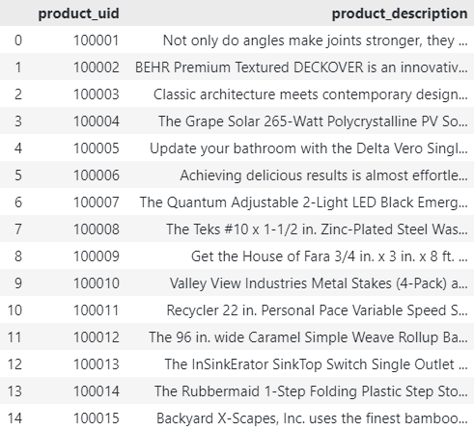

Обраний датасет – опис товарів
Джерело
Home Depot Product Search Relevance – Kaggle
Стовпці
ID продукту
Опис продукту
9

Slide 10





Використані технології
10

Slide 11


Реалізовані алгоритми рекомендації
Рекомендація за історією покупок
Простий алгоритм в реалізації
Нема необхідності у використанні машинного навчання
Необхідно мати датасет історії покупок
Рекомендація за описом товарів
Необхідно лише мати датасет товарів з їх описом
Алгоритм з використанням машинного навчання потребує багато ресурсів
11

Slide 12
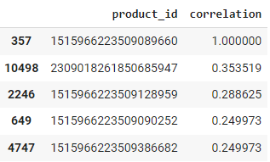
Рекомендація за історією покупок
Завантаження даних
Дослідження найпопулярніших продуктів
Створення матриці кількості продуктів за кожним замовленням
Створення методу рекомендації товарів
12

Slide 13
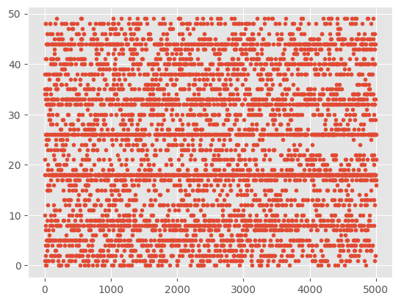
Рекомендація за описом товарів
Завантаження даних
Перетворення текстових даних у числові
Розбивання усіх продуктів у N категорізованих кластерів
Створення методу рекомендації товарів
13

Slide 14




Напрямки розвитку проекту
Розробити веб застосунок у вигляді інтернет магазину із рекомендацією товару
Дослідити успішність та ефективність створених алгоритмів
Додати рекомендацію товару до уже існуючого інтернет магазину
Задеплоїти розроблений застосунок та протестувати із реальними користувачами
14

Slide 15



Проект, який ми запропонували
Проект, який ми узгодили
Проект, на який вистачило світла

Slide 16

Щиро дякуємо за увагу!
Jupyter Notebook файли та презентація на GitHub

